Slide 1
Fan:Ionlovchi nurlanishning modda orqali o’zaro ta’siri
Mavzu:Zarralarning kanallashishi.Elektronlarning kristallarda kanallashishi.

Slide 2
Zaryadlangan zarralarning kanallashishi
Zaryadlangan zarralar kuchsiz tartiblangan qattiq obyektga kelib tushganda ularning sochilishi ma’lum bir darajada xaotik boʻladi.Bunga sabab, ular alohida atomlar bilan toʻqnashadi.Agar zaryadlangan zarralar nozik dastasi ma'lum bir burchak ostida kristallga kelib tushsa, u holda alohida atomlarda sochilish kooperativ effektga olib keladi, ya'ni atomlar zanjiri yoki tekisliklari toinonidan zarralar harakati yoʻnaltiriladi (kanallashtiriladi).Monokristall ichida atomlar parallel qatori yoki tekisliklari hosil qilgan “kanallar” boʻylab zaryadlangan zarralarning harakatiga zaryadlangan zarralarning kanallashishi deyiladi.

Slide 3
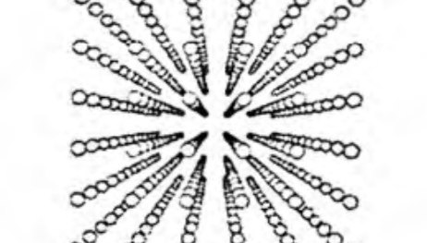
Kristalldagi asosiy kristallagrafik yo’nalishlar bo’ylab atomlar qatorlari shakllantirgan kanallar
Zaryadlangan zarralarning kristallarda kanallashish hodisasi 196l-yilda M.T. Robinson va O.S.Oen tomonidan oldindan aytilgan boʻlib,u 1963-yilda tajribada kuzatildi.Zaryadlangan zarralaring bunday kanallashgan harakati ularming kristall ichiga chuqur kirib borishiga imkon beradi.Kristalldagi asosiy kristallografik yo'nalish hoʻylab atomlar qatorlari shakllantrgan kanallari

Slide 4
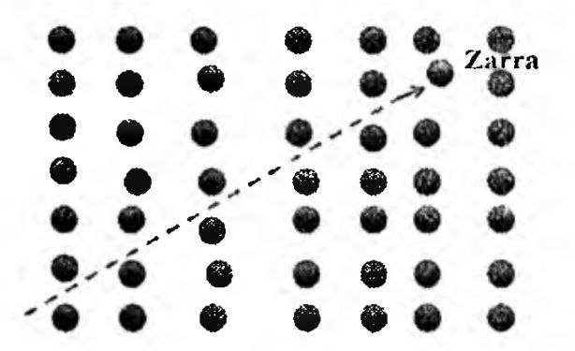
Zaryadlangan zarralarning kristallarda kanallashuvi
Kristallning simmetriya tekisligi boʻylab harakatlanayotgan zaryad-langan zarralar odatdagidan boshqacharoq bo'ladi. ya'ni ular alohida atomlar bilan oʻzaro ta'sirlashmasdan, balki atom tekisliklari yoki qatorlari bilan oʻzaro ta'sirlashadi.Kristallarda zaryadlangan zarralarning kanallashishi zarralarning bir-biriga parallel boʻlgan atomlar qatorlari hosil qilgan «kanallar»dagi harakatidir. Bunda zarralar ularni mazkur kanallarda ushlab turuvchi atomlar qatorlari bilan sirpanuvchi (sirgʻanuvchi) (impuls deyarli oʻzgarmaydi) toʻqnashishlarmi «boshidan kechiradi»

Slide 5
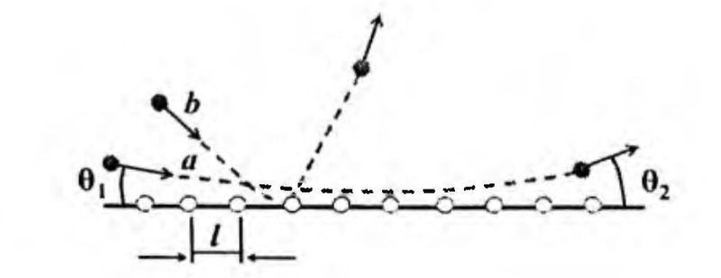
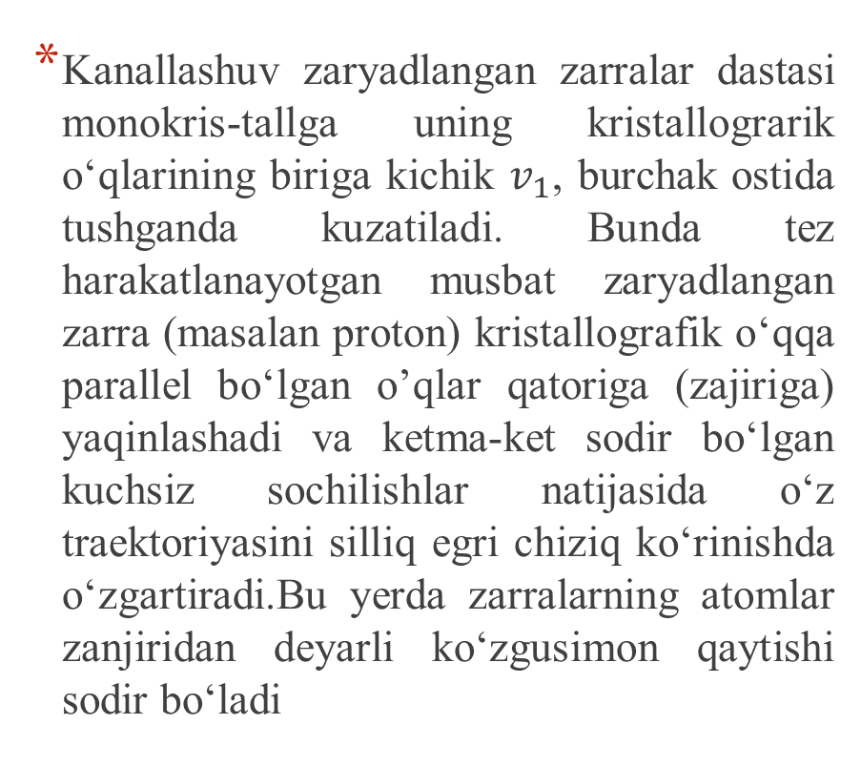
Zaryadlangan zarralarning kristalldagi trayektoriyasi
Kanallashuv zaryadlangan zarralar dastasi monokris-tallga uning kristallograrik oʻqlarining biriga kichik $v_{1}$, burchak ostida tushganda kuzatiladi. Bunda tez harakatlanayotgan musbat zaryadlangan zarra (masalan proton) kristallografik oʻqqa parallel boʻlgan o’qlar qatoriga (zajiriga) yaqinlashadi va ketma-ket sodir boʻlgan kuchsiz sochilishlar natijasida oʻz traektoriyasini silliq egri chiziq koʻrinishda oʻzgartiradi.Bu yerda zarralarning atomlar zanjiridan deyarli koʻzgusimon qaytishi sodir boʻladi

Slide 6
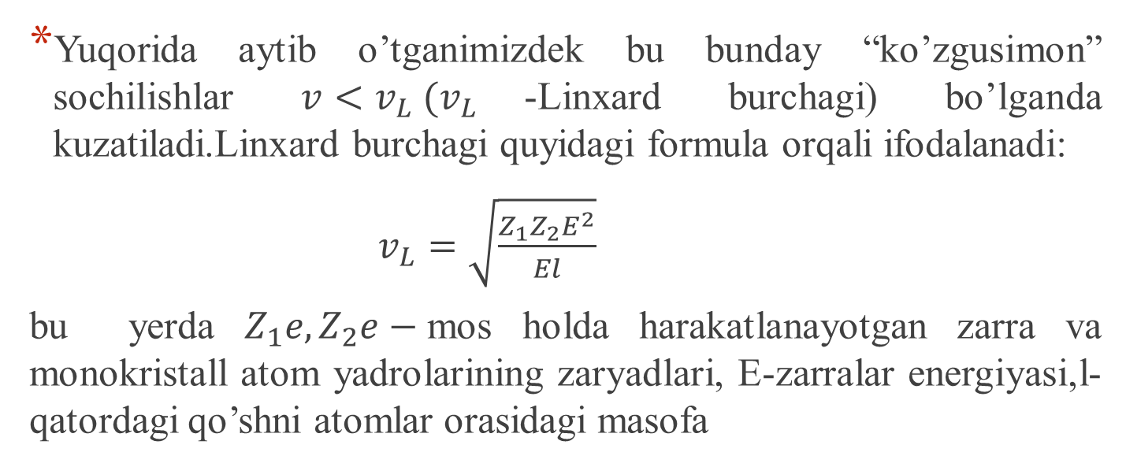
Yuqorida aytib o’tganimizdek bu bunday “ko’zgusimon” sochilishlar $v<v_{L} (v_{L}$-Linxard burchagi) bo’lganda kuzatiladi.Linxard burchagi quyidagi formula orqali ifodalanadi:
$v_{L}=\sqrt{\frac{Z_{1}Z_{2}E^{2}}{El}}$
bu yerda $Z_{1}e, Z_{2}e−$mos holda harakatlanayotgan zarra va monokristall atom yadrolarining zaryadlari, E-zarralar energiyasi,l-qatordagi qo’shni atomlar orasidagi masofa

Slide 7
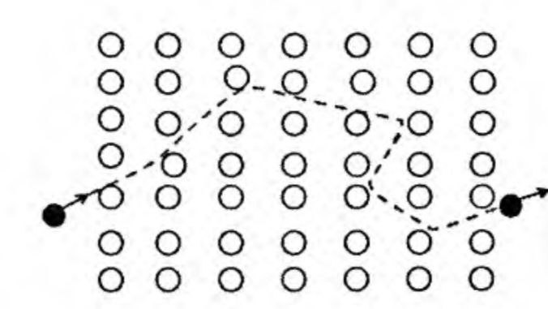
Ko’ndalang tekislikda bunday zarraning harakati umumiy holda tasodifiy “tentirash”ni ifodalaydi

Slide 8
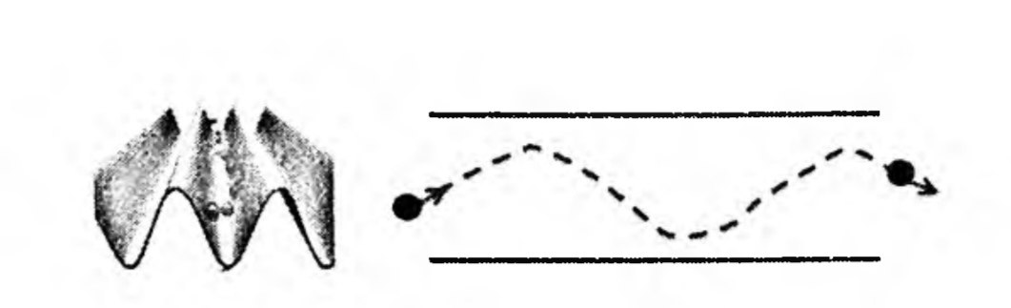
Tekislikdagi zaryadlangan zarralar kanallashishi
Tekislikdagi zaryadlangan zarralar kanallashishi kristallograf tekislikka nisbatan kichik burchak ostida tushganda kuzatiladi.Ushbu holda zarralar qoʻshni tekisliklardan galma-gal qaytadi uning traektoriyasi sinusoidani eslatadi. Bunda zarra yadrodan ma'lum bir uzoqlikda ushlab turiladi

Slide 9
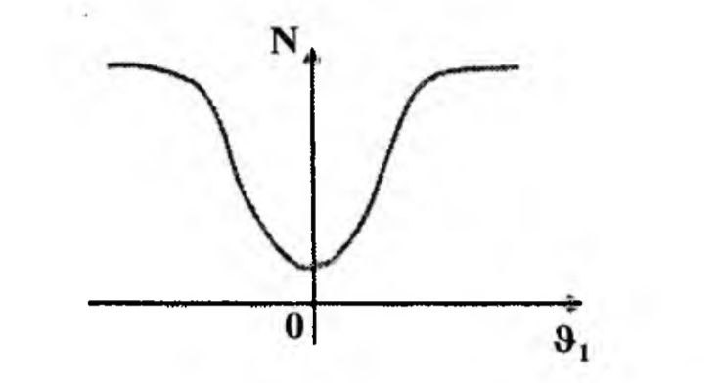
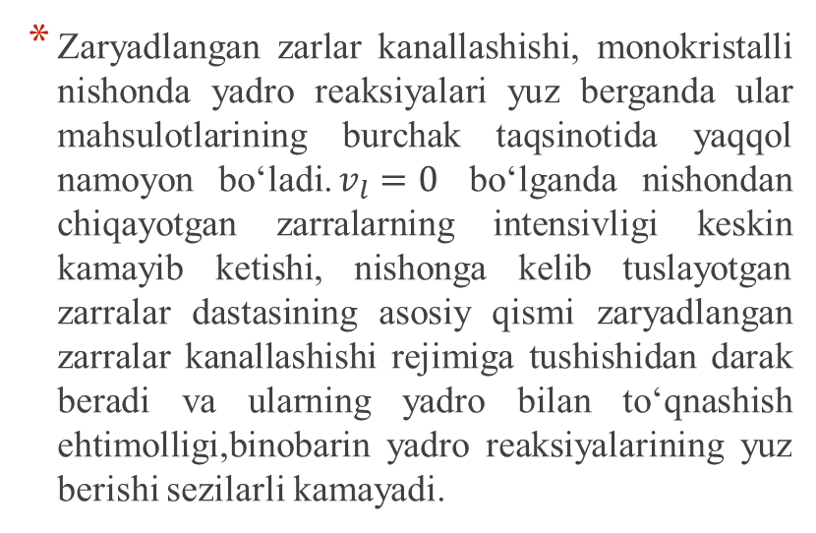
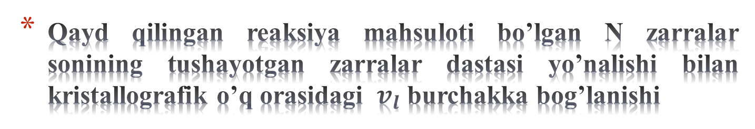
Qayd qilingan reaksiya mahsuloti bo’lgan N zarralar sonining tushayotgan zarralar dastasi yo’nalishi bilan kristallografik o’q orasidagi $v_{l}$ burchakka bog’lanishi
Zaryadlangan zarlar kanallashishi, monokristalli nishonda yadro reaksiyalari yuz berganda ular mahsulotlarining burchak taqsinotida yaqqol namoyon boʻladi.$v_{l}=0$ boʻlganda nishondan chiqayotgan zarralarning intensivligi keskin kamayib ketishi, nishonga kelib tuslayotgan zarralar dastasining asosiy qismi zaryadlangan zarralar kanallashishi rejimiga tushishidan darak beradi va ularning yadro bilan toʻqnashish ehtimolligi,binobarin yadro reaksiyalarining yuz berishi sezilarli kamayadi.

Slide 10
Kanallashgan (yoki kanalga tushgan) zarralarni atomlar qatori yoki zanjiri oʻqidan ushlab turish boshqa fizikaviy jarayonlarga ham olib kelishi mumkin. boʻlganda ichki elektron qobiqdan xarakteristik rentgen nurlar chiqishi kamayadi. Kanallashgan zarralarning yugurish yoʻli, zaryadlangan zarralar kanallashish hodisasi sodir bo'Imagan zarralarning yugurish yoʻliga nisbatan sezilarli ravishda katta boʻladi.Bunga sabab. bir tomondan yadro bilan yaqindan toʻqnashish mavjud emasligi yadroviy energiya yoʻqotishni kamayishi boʻlsa. ikkinchi tomondan esa kanallashgan zarralar traektoriyasi elektron zichligi kamaygan sohada boʻlishidir. Bu oʻz navbatida ionlashtirishning kamayishiga olib keladi. Hozirgi kunda zaryadlangan zarralar kanallashish hodisasi qattiq jismlar fizikasida, tezlatkichlar fizikasida va amaliy yadro fizikasining ayrim yoʻnalishlarida qoʻllanilmoqda.

Slide 11
Xulosa
Zaryadlangan zarralar modda bilan o‘zaro ta’sirlashganda, oddiy (tartibsiz) muhitda ular xaotik tarzda sochiladi. Biroq kristall tuzilishga ega moddalarda atomlar tartibli joylashgani sababli zarralar ma’lum yo‘nalishlar bo‘ylab harakatlanishi mumkin. Natijada kanallanish hodisasi yuzaga keladi, ya’ni zarralar kristall ichidagi atomlar zanjiri yoki tekisliklari bo‘ylab kam to‘qnashuv bilan chuqur kirib boradi.

Slide 12
Foydalanilgan adabiyotlar
B.S.Yuldashev, S.R.Polvonov, E.X.Bozorov “Amaliy yadro fizikasi”
“Donishmand ziyosi” Toshkent-2020

